Slide 1






TIẾT 83
Nói và nghe:
TRÌNH BÀY Ý KIẾN VỀ MỘT VẤN ĐỀ TRONG ĐỜI SỐNG

Slide 2
KHỞI ĐỘNG

Slide 3




Quan sát tranh minh họa và cho biết những hình ảnh này gợi cho em nhớ đến vấn đề nào trong đời sống ?
- Lòng biết ơn.
- Tình yêu thương
- Tinh thần tự học

Slide 4

Trong cuộc sống có rất nhiều vấn đề cần bàn. Chắc chắn sẽ có những lúc các em cần thuyết phục người khác về một vấn đề nào đó. Tuy nhiên nói để người khác lắng nghe mình không phải là điều dễ thực hiện.
Vậy làm thế nào để em có thể trình bày ý kiến của mình một cách rõ ràng, mạch lạc ? Bài học NÓI VÀ NGHE sẽ giúp các em Trình bày ý kiến về một vấn đề trong đời sống trước tập thể một cách thuyết phục.

Slide 5
YÊU CẦU CẦN ĐẠT:
1- Trình bày được vấn đề cần bàn luận.
2. Trình bày được ý kiến tán thành, phản đối của người viết đối với vấn đề cần bàn .
3. Nhận xét ưu, khuyết điểm.

Slide 6
HÌNH THÀNH
KIẾN THỨC

Slide 7
I. LÝ THUYẾT: (Ôn kiến thức ở SGK/17-18)
1.Thế nào là bài văn trình bày ý kiến về một vấn đề trong đời sống ?
Bài văn trình bày ý kiến về một vấn đề trong đời sống thuộc thể nghị luận xã hội. Trong đó, người viết đưa ra ‎kiến của mình về một vấn đề trong đời sống.

Slide 8
2. Yêu cầu đối với kiểu bài
NÓI VÀ NGHE :
a. Trình bày rõ ràng ý‎ kiến về vấn đề cần bàn luận.
b. Đưa ra lí lẽ, bằng chứng xác thực, đa dạng để làm sáng tỏ ‎ý kiến.

Slide 9
3. Bố cục (SGK/18)
a. MB: giới thiệu được vấn đề và ý ‎kiến của người viết về vấn đề.
b. TB:
- Giải thích vấn đề cần bàn, sắp xếp các lí lẽ, bằng chứng theo trình tự hợp lí để làm sáng tỏ lí lẽ.
c.KB: khẳng định lại ‎ý kiến, đưa ra bài học nhận thức và hành động.

Slide 10
II. THỰC HÀNH NÓI VÀ NGHE:
Đề bài: Hãy viết bài văn trình bày suy nghĩ của em về những tác động tích cực và tiêu cực của mạng xã hội đến học sinh.

Slide 11
Bước 1: Xác định đề tài, không gian và thời gian nói
Yếu tố | Dự kiến của tôi | Cách thức trình bày phù hợp
Mục đích bài nói | - Thuyết phục HS
Người nghe | - Thầy cô, các bạn
Thời gian | - khoảng 5 phút
Không gian | - Nói ở lớp học

Slide 12
Bước 2: Tìm ý, lập dàn ý
Chuẩn bị thêm các phương tiện giao tiếp phi ngôn ngữ
Dự kiến câu hỏi, phản hồi người nghe - chuẩn bị câu trả lời.
Tóm tắt hệ thống ý dưới dạng sơ đồ.
Nêu rõ ý kiến, lí lẽ và bằng chứng thuyết phục, cụ thể như sau:
+ Nêu ý kiến trực tiếp, chọn ý kiến trọng tâm tạo điểm nhấn.
+ Đảm bảo các lí lẽ có đủ cơ sở và kết luận, sắp xếp các lí lẽ theo trình tự hợp lí (sử dụng trích dẫn tăng thuyết phục cho lí lẽ)
+ Bằng chứng cần cụ thể, tiêu biểu và liên kết chặt chẽ với lí lẽ. Bằng chứng cần chọn lọc chi tiết, sự việc, câu chuyện thông điệp sâu sắc, khơi gợi sự đồng cảm ở người nghe.

Slide 13
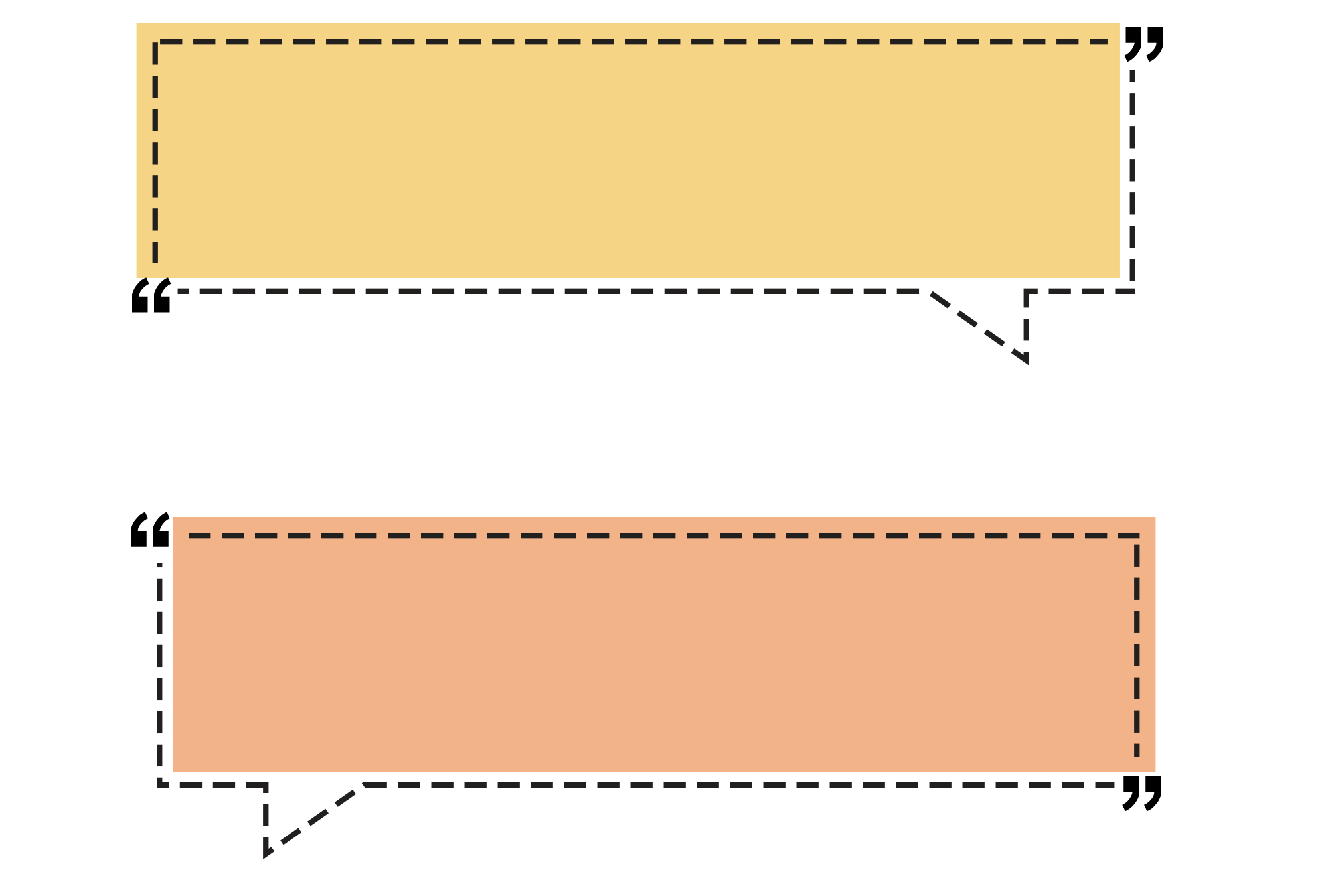

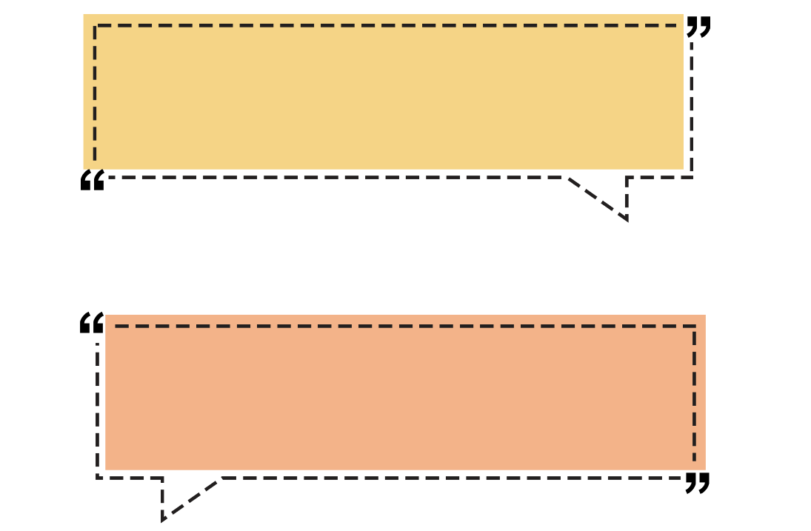

Bước 3. Luyện tập và trình bày
a.Lựa chọn từ ngữ phù hợp với văn nói
d. Khẳng định trực tiếp rõ ràng ý kiến của bản thân: Theo quan điểm của tôi, “ Tôi nghĩ rằng’’…
b. Chuẩn bị phần mở đầu và phần kết thúc hấp dẫn
e. Sử dụng phương tiện giao tiếp phi ngôn ngữ phù hợp bài nói.
c.Tương tác với người nghe

Slide 14
Bước 4. Trao đổi và đánh giá
- Trao đổi với người nghe nên có thái độ cầu thị và phản hồi.
- Trước những ý kiến phản bác của người nghe, em có thể bảo vệ ý kiến của mình bằng cách:
Chuẩn bị một tâm thế tích cực: người nói và người nghe có thái độ hoà nhã, tôn trọng lẫn nhau, sẵn sàng tiếp thu ý kiến đúng.
Sử dụng một số mẫu câu:
“Có phải ý của bạn là…?”
“Theo tôi hiểu, bạn cho rằng…”
“Vì sao bạn cho rằng…?”
“Bạn có thể giải thích rõ hơn về…?”.

Slide 15
Nếu ý kiến phản bác xuất phát từ việc hiểu chưa đúng nội dung bài nói, khẳng định lại ý kiến bằng cách nói: “Có thể bạn đã hiểu lầm ý của tôi. Ý của tôi là…”, “Tôi không cho rằng… ý tôi là…”, “Tôi xin được nhắc lại ý kiến của mình, đó là…, chứ không phải là…”.
Nếu ý kiến phản bác của người nghe chưa hợp lí, phản biện bằng một số mẫu câu: “Tôi nghĩ rằng ý kiến của bạn chưa hợp lí, bởi vì…”, “Những bằng chứng bạn đưa ra chưa thuyết phục, vì…”.
Nếu ý kiến của người nghe hợp lí, thuyết phục, ghi nhận và phản hồi bằng một số mẫu câu: “Cảm ơn ý kiến của bạn, tôi sẽ tiếp thu để bài nói của mình hoàn thiện hơn”, “Cảm ơn ý kiến của bạn,…”.
Khi đánh giá, em có hai vai trò: người nói và người nghe (người nói: em tự đánh giá phần trình bày của mình, người nghe: em nghe và đánh giá phần trình bày của bạn)

Slide 16

Bảng kiểm trình bày ý kiến về một vấn đề trong đời sống
Nội dung kiểm tra
Đạt
Chưa đạt
Bài trình bày có đủ các phần giới thiệu, nội dung, kết thúc.
Mở đầu và kết thúc ấn tượng, thu hút.
Trình bày trực tiếp, rõ ràng ý kiến người nói về vấn đề.
Đưa ra được lí lẽ, bằng chứng thuyết phục.
Nội dung kiểm tra | Đạt | Chưa đạt
Nói rõ, rành mạch và đúng thời gian quy định.
Tự tin, nhìn vào người nghe khi nói, sử dụng giọng điệu và điệu bộ hợp lí.
Ghi nhận và phản hồi lịch sự, thoả đáng những câu hỏi.
Biết bảo vệ ý kiến trước sự phản bác của người nghe.

Slide 17
CỦNG CỐ

Slide 18





Trò chơi:
AI NHANH HƠN

Slide 19
Câu 1. Để chủ động trong quá trình nói, em cần
A. Viết bài thật chỉnh chu.
B. Tập luyện không ngừng nghỉ.
C. Chuẩn bị phần mở và kết bài hấp dẫn.
D. Tóm tắt hệ thống ý dưới dạng dàn ý.

Slide 20
Câu 2. Việc kể một câu chuyện, chiếu hình ảnh, video…. sẽ góp phần làm cho bài nói
A. Dễ nghe.
B. Trung thực.
C. Hấp dẫn.
D. Chân thực hơn.

Slide 21
Câu 3. Khi được góp ý, người nói nên
A. cắt lời người góp ý không cho nói hết câu.
B. Không quan tâm đến sự góp ý đó.
C. không cần phản biện vì sợ mất lòng.
D. cầu thị, lắng nghe ý kiến đóng góp.

Slide 22
Câu 4. Khi trình bày, người nói cần
A. Trình bày thật nhanh, nói lướt.
B. Trình bày từ khái quát đến cụ thể.
C. Trình bày chậm rãi, không quan tâm thời gian.
D.Nhìn người nghe.

Slide 23
III.VẬN DỤNG

Slide 24


Em hãy nêu ý kiến của em về vấn đề:
ĐỀ TÀI:
Em suy nghĩ gì về việc thực hiện An toàn giao thông trong học sinh hiện nay.

Slide 25
- Kiểu bài: Văn nghị luận
- Vấn đề nghị luận: việc thực hiện An toàn giao thông trong học sinh hiện nay.
1. Mở bài:- Giới thiệu vấn đề nghị luận: vấn đề an toàn giao thông ở nước ta hiện nay.
Ví dụ: Ngày nay xã hội phát triển, nhu cầu về cơ sở vật chất của con người ngày càng tăng, việc đi lại ngày càng nhiều. Chính vì thế mà tình trạng giao thông diễn ra khá phức tạp. Vậy học sinh chúng ta nên làm gì để hiểu rõ hơn về an toàn giao thông.

Slide 26
2. Thân bài
a. Thực trạng về an toàn giao thông hiện nay
Tình trạng tai nạn giao thông xảy ra ở nước ta ngày càng phổ biến. Theo Cục CSGT, năm 2016 thì:
- Cả nước xảy ra hơn 21.000 vụ tai nạn giao thông
- Cướp đi sinh mạng gần 9.000 người.
Cùng nhiều thiệt hại về tài sản khác.
2. Nguyên nhân dẫn đến tai nạn giao thông
- Do người tham gia giao thông không nắm được luật giao thông
nên không chấp hành đúng luật .
- Sự thiếu ý thức, thiếu trách nhiệm của người tham gia giao thông như: lạng lách, đua xe, đi xe không đúng tốc độ, không đúng làn đường quy định.
- Say xỉn khi tham gia giao thông
- Những người đi bộ, người bán hàng rong đi không đúng đường quy định.
- Lỗi do phương tiện giao thông yếu kém
- Những phương tiện giao thông đã quá cũ kĩ không thể tiếp tục tham gia giao thông
- Lỗi do cơ sở hạ tầng yếu kém: giao thông có những ổ voi, ổ gà, đường quá chật,….
3. Hậu quả
- Nhiều người thiệt mạng
- Mất mát về tiền của, vật chất của con người
- Ùn tắc giao thông, mất trật tự xã hội
4. Giải pháp giảm thiểu tai nạn giao thông
- Đưa ra những biện pháp tuyên truyền, giáo dục nâng cao ý thức tham gia giao thông của người tham gia giao thông…
- Đưa ra những chính sách phù hợp nhằm mang tính chất răn đe phòng ngừa những người tham gia giao thông để họ có thể tham gia giao thông an toàn.
- Làm tốt hơn nữa việc kiểm tra chất lượng cũng như khắc phục cơ sở hạ tầng giao thông.
III. Kết bài:
- Nêu cảm nghĩ của cá nhân em về tai nạn giao thông

Slide 27
- Những người đi bộ, người bán hàng rong đi, lấn chiếm không đúng đường quy định.
- Lỗi do phương tiện giao thông yếu kém
- Phương tiện giao thông đã quá cũ kĩ .
- Lỗi do cơ sở hạ tầng yếu kém: giao thông có những ổ voi, ổ gà, đường quá chật,….
3. Hậu quả
- Nhiều người thiệt mạng
- Mất mát về tiền của, vật chất của con người
Ùn tắc giao thông, mất trật tự xã hội.
- Lỡ phải thương tật, ảnh hưởng đến vật chất, tinh thần gia đình và xã hội...

Slide 28
4. Giải pháp giảm thiểu tai nạn giao thông
- Chúng ta cần thực hiện những biện pháp tuyên truyền, giáo dục nâng cao ý thức của người tham gia giao thông…
- Đưa ra những chính sách xử phạt phù hợp nhằm mang tính chất răn đe phòng ngừa những người tham gia giao thông để họ có thể tham gia giao thông an toàn.
- Làm tốt hơn nữa việc kiểm tra chất lượng cũng như khắc phục cơ sở hạ tầng giao thông...
III. Kết bài:
- Nêu cảm nghĩ của cá nhân em về tai nạn giao thông

Slide 29



HƯỚNG DẪN TỰ HỌC
1* Bài vừa học :
-Cách trình bày ý kiến về một vấn đề trong đời sống.
-Thực hành Bài tập vận dụng. .
2* Bài sắp học: (TIẾT 84)
ÔN TẬP (BÀI 6)
Chuẩn bị bài ôn tập (SGK/26)

Slide 30


CHÚC CÁC EM HỌC TỐT !

